Slide 1
1С:Предприятие 8. Управление нашей строительной фирмой

Slide 2
ЧАСТЬ №1
Назначение и состав 1С:УНСФ

Slide 3
На базе чего разработан 1С:УНСФ?
«1С:Управление нашей строительной фирмой» – решение для построения систем управления деятельностью небольших предприятий с учетом лучших отечественных практик автоматизации среднего и малого строительного бизнеса
Является развитием системы «1С:Управление нашей фирмой» редакции 1.6
Учитывает опыт, накопленный при внедрении автоматизированных системы в проектах более чем в сотне строительных компаний
Особое внимание при разработке было уделено реализации функциональных возможностей, востребованных строительными компаниями как крупными так и небольшими, в том числе планирование и контроль выполнения строительных работ, контроль обеспеченности строительства материалами и ресурсами.

Slide 4
Для кого разработана программа 1С:УНСФ?
Решение «1С:Предприятие 8. Управление нашей строительной фирмой» предназначено для предприятий, осуществляющих различные виды строительной деятельности, а также текущий ремонт, монтажные работы, реставрации и реновации:
Предприятия, имеющие потребность в автоматизации управления материальными, производственными, финансовыми и кадровыми ресурсами в строительстве;
Подрядчики и субподрядчики строительства;
Компании производящие различные монтажные и отделочные работы.

Slide 5
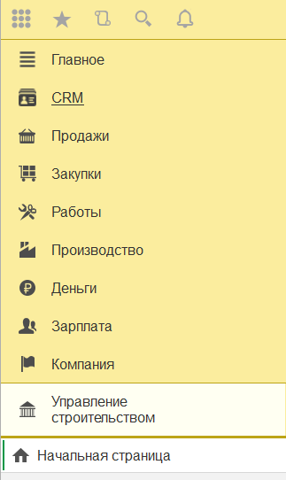
Что включает в себя 1С:УНСФ?
В состав единого решения "Управление нашей строительной фирмой" входят:
Конфигурации:
Управление нашей фирмой 1.6;
Дополнительные возможности:
Планирование, в том числе:
Загрузка сметы в формате АРПС 1.10;
Формирование календарного плана строительства;
Управление строительным производством, в том числе :
Заключение договоров с Заказчиком и подрядчиками;
Формирование разделительной ведомости
Управление материально-техническим обеспечением;
Закупка материалов;
Формирование себестоимости объекта строительства
Анализ результатов хозяйственной деятельности.

Slide 6
Текущая архитектура 1С:УНСФ
Управление строительным производством -формирование календарных планов строительства и сметно-договорной документации
Управление материально-техническим обеспечением – планирование и контроль обеспечения ресурсами
Актирование и отражение выполненных СМР в учете
Учет выполненных СМР и используемых ресурсов
CRM-система — эффективная работа с клиентской базой.
Склад и закупки — учет товарных запасов, снабжения и закупок.
Анализ бизнеса — комплекс данных о деятельности вашей компании.
Финансы — учет доходов и расходов, финансов и взаиморасчетов.
Зарплата и персонал — удобный кадровый учет, контроль работы персонала, расчет заработной платы.
Ценообразование — формирование прайс-листов, анализ продажных цен и использования дисконтных карт
Производственный учет — контроль, анализ и планирование всех этапов производства.
Планирование.

Slide 7
Текущая архитектура 1С:УНСФ
1С:1С:УНСФ
Сметное ценообразование
Планирование строительства
Обеспечение строительства материалами
1С:УНФ
CRM
Закупки
Склад
Учет СМР
Продажи
Зарплата
Производство
Деньги
Прибыль
Отчетность
Учет материалов
Интеграция с бухгалтерией
План-фактный анализ выполнения работ

Slide 8
Какой основной процесс реализован в 1С:УНСФ?
Планирование
Производство
План-факт
загрузка сметы через АРПС;
формирование календарных планов-графиков с построением диаграммы Ганта :
на основании сметы;
загрузка календарного плана-графика из MS Project ©;
заполнение Бюджетов БДР и БДДС по объектам строительства на основе данных утвержденного календарного плана графика, стоимости материалов и ресурсов по данным договора с Заказчиком, и договоров с Подрядчиками;
разделительная ведомость;
договоры с Заказчиком и подрядчиками;
план потребностей в материалах;
договоры с поставщиками материалов;
назначения на производство работ сотрудникам организации.
закупка материалов, оплата поставщикам, приемка материалов на склад от поставщиков
списание материалов в производство
учет трудозатрат, начисление з/п работникам
отражение выполнения работ в КС-6а
приемка выполненных работ от Подрядчиков
сдача выполненных работ Заказчику, КС-2, получение ДС от Заказчика
закрытие месяца.
выполнения работ;
обеспечение и использование материалов;
использование человеческих ресурсов;
выручки и затрат по объектам строительства;
расходования денежных средств
финансовый результат.

Slide 9
ЧАСТЬ №2
Каковы основные функции 1С:УНСФ?

Slide 10
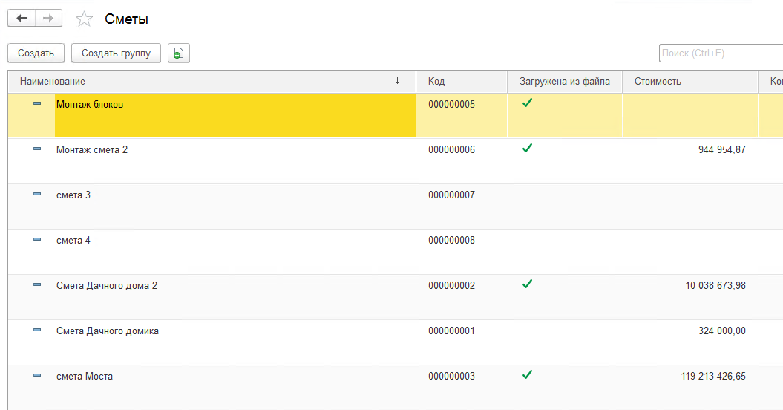
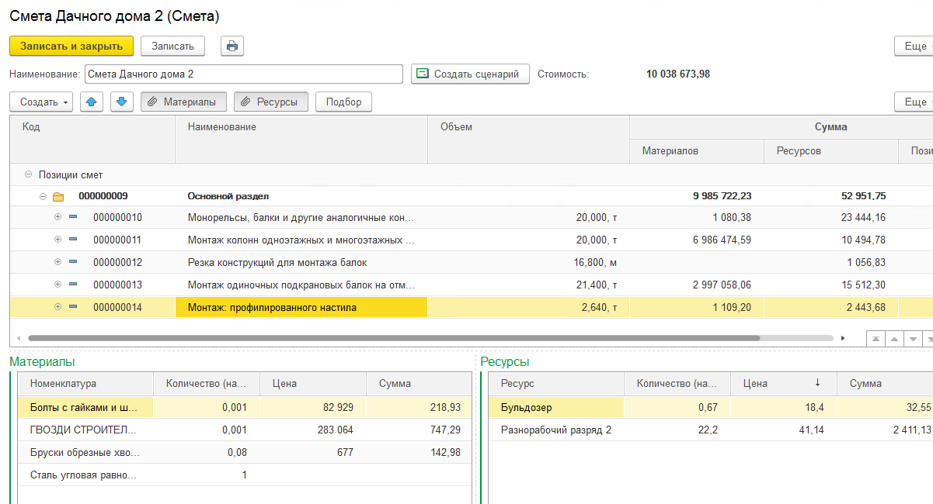
Как создать смету строительства в 1С:УНСФ?
Можно составить смету ресурсным способом на базе фирменных расценок

Slide 11
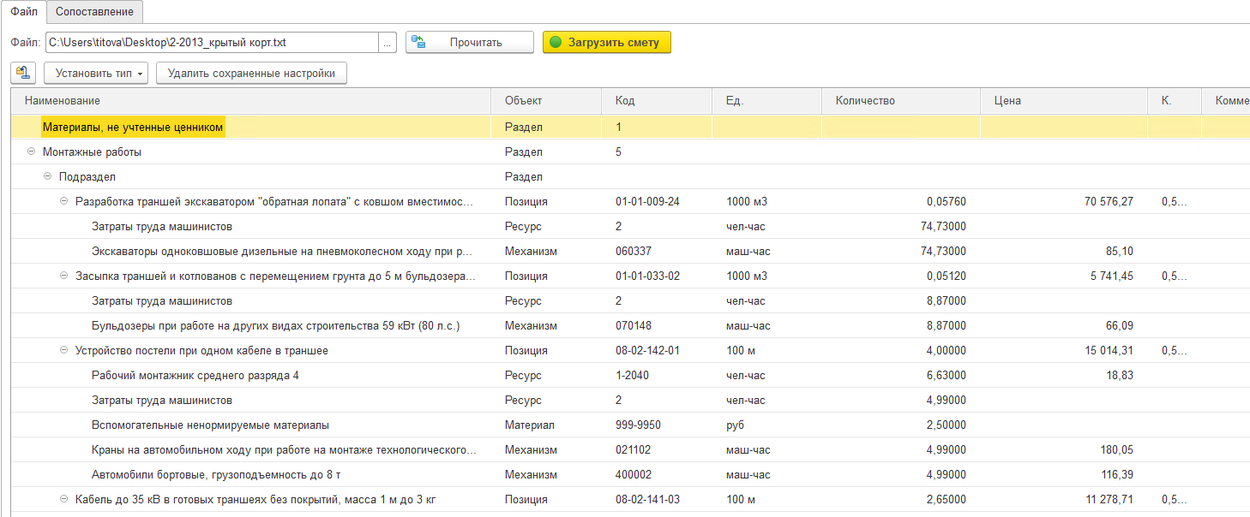
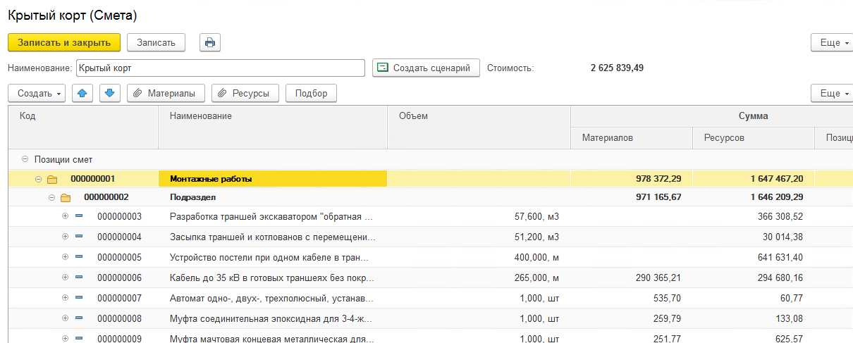
Как создать смету строительства в 1С:УНСФ?
Реализована возможность обмена данными в формате АРПС 1.10 с различными сметными программами.

Slide 12
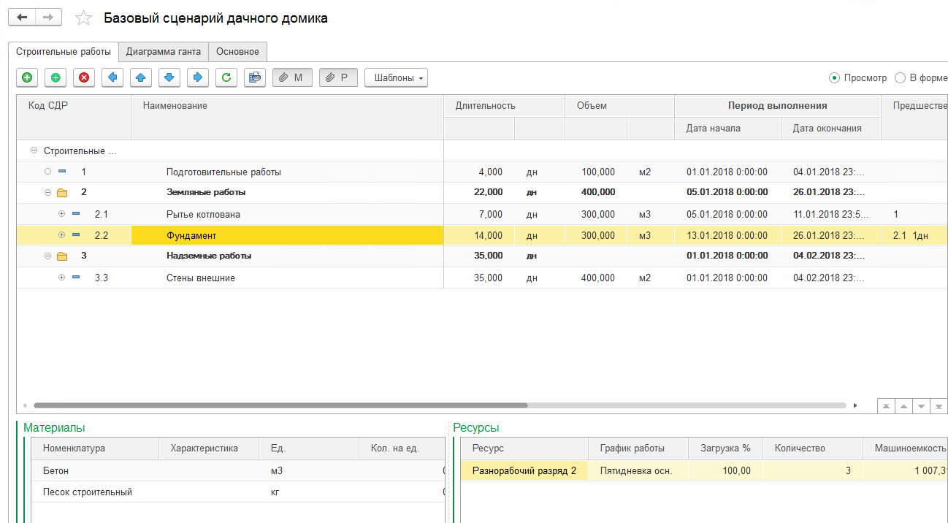
Как спланировать строительные работы в 1С:УНСФ?
В системе формируется календарный план-график строительных работ, который содержит перечень работ, объемы, сроки, состав необходимых материалов и ресурсов для их выполнения.
Наглядным представлением календарного плана-графика является диаграмма Ганта.

Slide 13
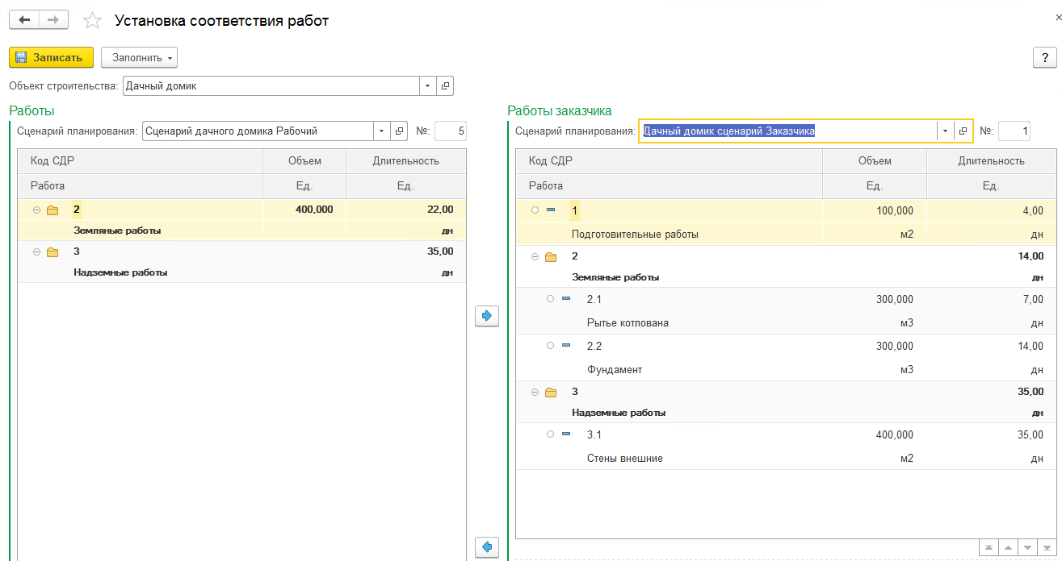
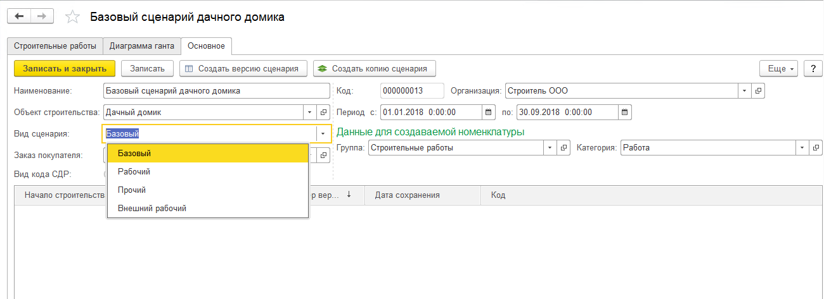
Как спланировать строительные работы в 1С:УНСФ?
Система может хранить несколько вариантов планов-графиков для возможности их анализа и сравнения. Выполняется автоматический контроль на наличие одного рабочего сценария выполнения работ.
Предусмотрена работа с различными вариантами планов-графиков: например, рабочим и планом-графиком,
утвержденным
Заказчиком.

Slide 14
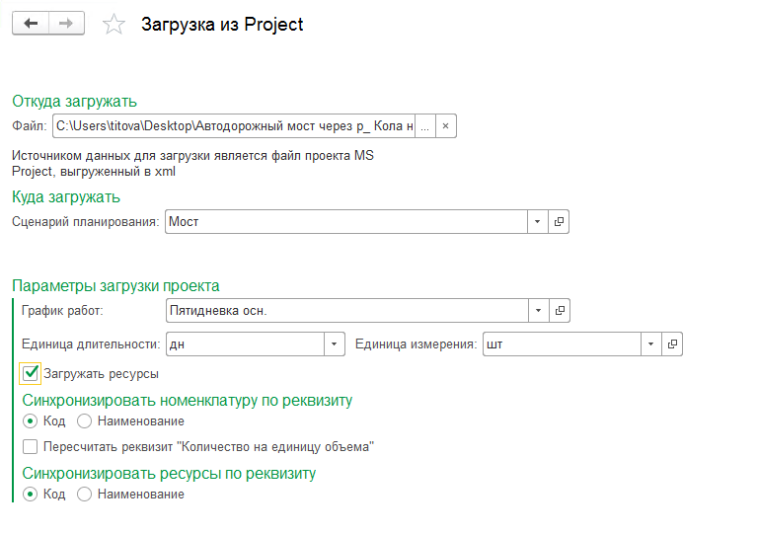
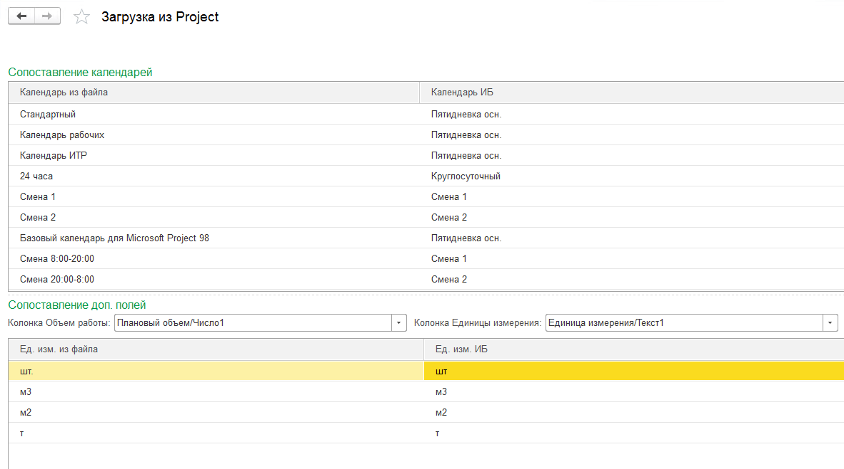
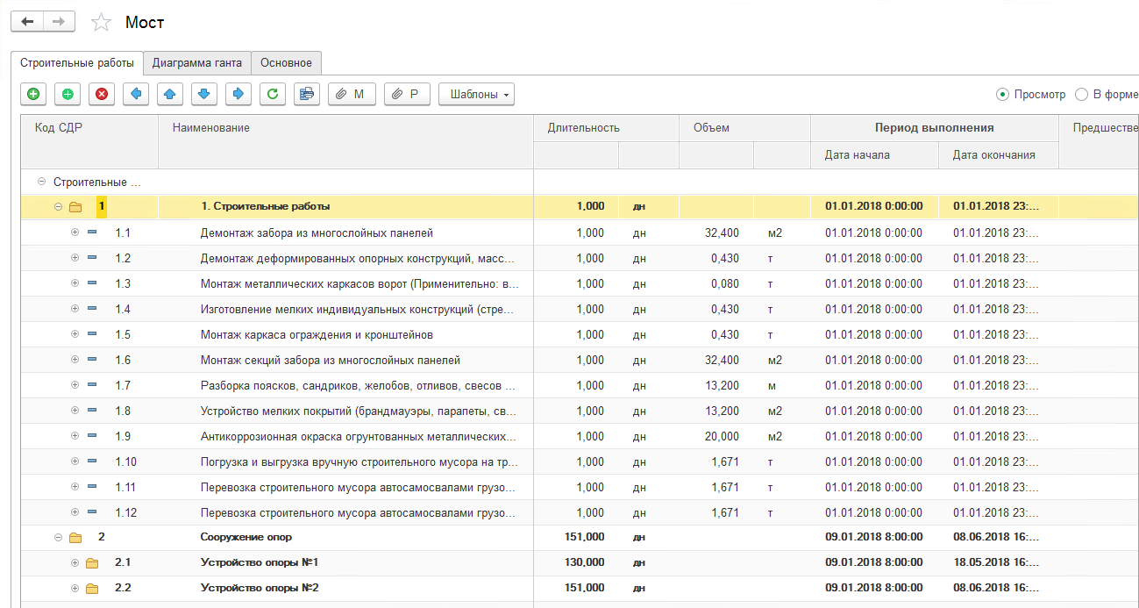
Как спланировать строительные работы в 1С:УНСФ?
Календарный план-график работ может быть загружен из MS Project:

Slide 15
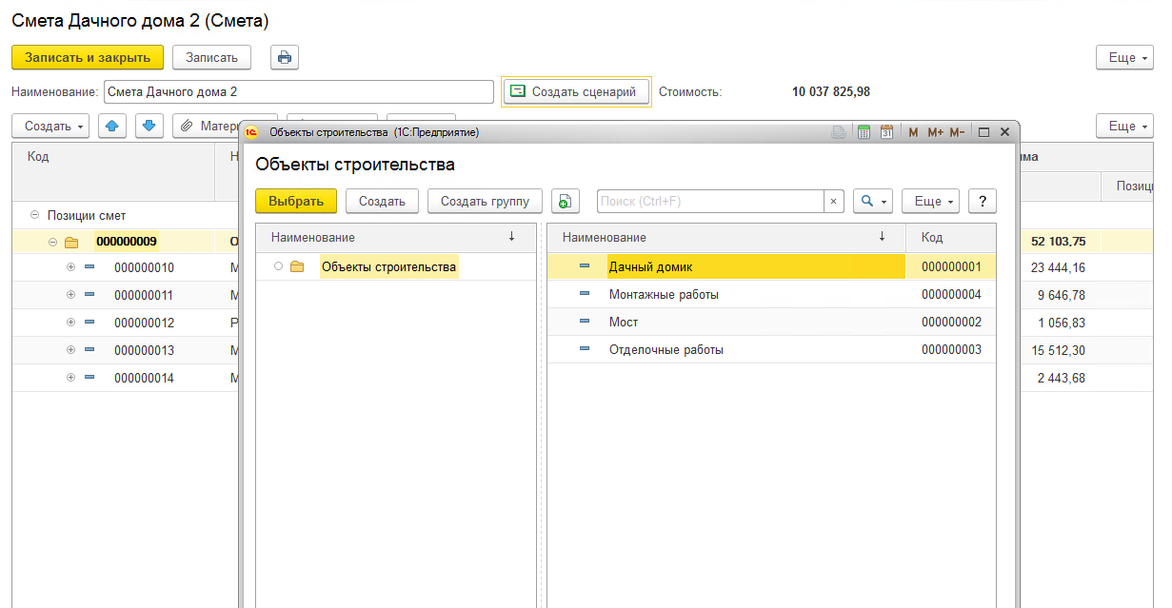
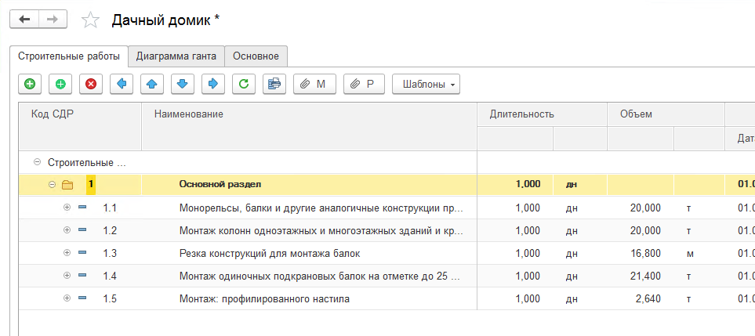
Как спланировать строительные работы в 1С:УНСФ?
Система позволяет создавать план-график работ из позиций локальной сметы и сопоставлять сметные ресурсы ресурсам работ.

Slide 16
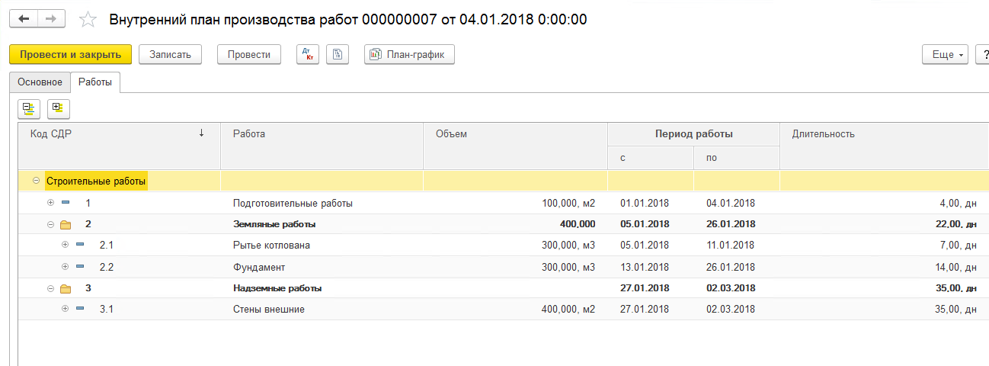
Как спланировать строительные работы в 1С:УНСФ?
Рабочий план-график работ утверждается, на его основании формируются учетные документы системы.

Slide 17
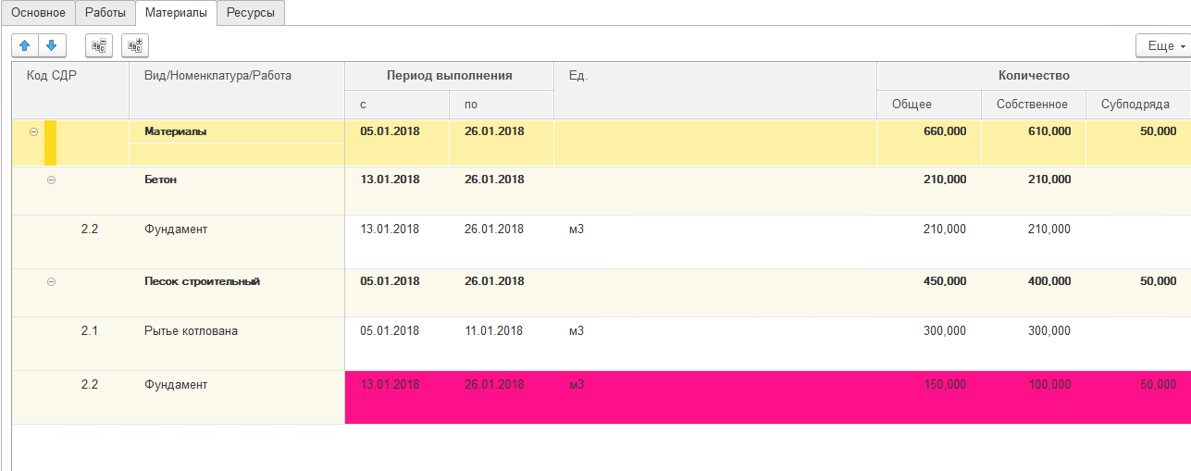
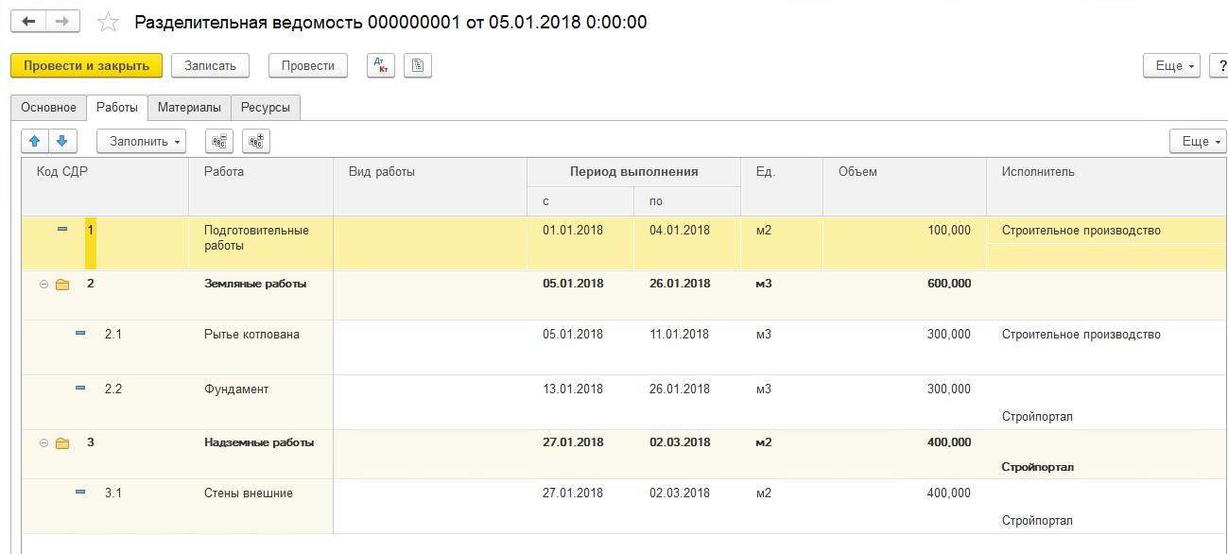
Как разделить работы между участниками строительства в 1С:УНСФ?
На основании утвержденного плана-графика работ вводится «Разделительная ведомость» для:
Распределения работ между собственными силами и субподрядными организациями;
Распределения материалов между собственной поставкой и поставкой субподрядчика
Распределения исполнителей и ресурсов между собственным выполнением и выполнением субподрядной организацией

Slide 18
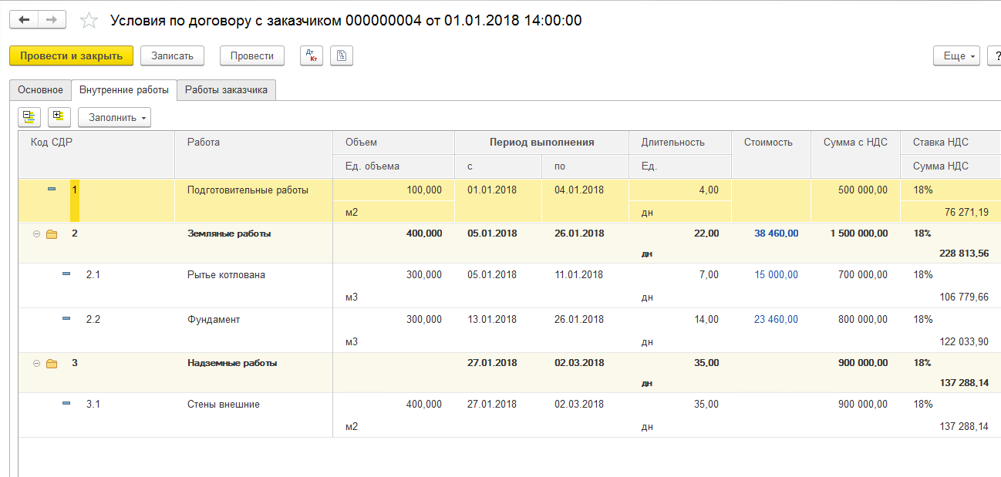
Как составить спецификацию работ для договора с заказчиком в 1С:УНСФ?
В системе вводится спецификация по договору с Заказчиком включающая:
перечень работ;
сроки выполнения работ;
стоимость работ;
график движений по договору: сроки и суммы оплат и актирования.
Если план-график работ Заказчика отличен от рабочего, то документ заполняется в соответствии с настроенным сопоставлением.

Slide 19
Как составить спецификацию на работы субподрядчика в 1С:УНСФ?
Заключаются договоры с подрядчиками, в дополнительных условиях которых фиксируется:
переданный объем работ
сроки их выполнения,
стоимость работ,
график движений по договору: и сроки и суммы оплат и актирования.

Slide 20
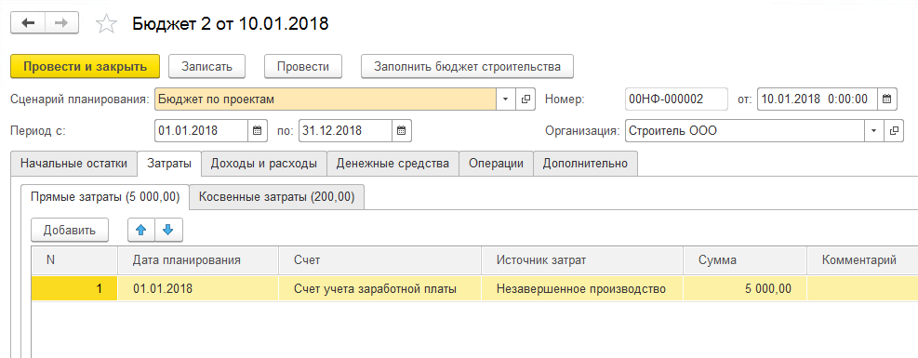
Как рассчитать бюджет на основании плана производства работ в 1С:УНСФ?
На основании утвержденного календарного плана-графика работ вводится документ «Бюджет»
Он используется для оценки затрат на производство работ и планирования денежных потоков.

Slide 21
Как составить план поставок материалов на стройку 1С:УНСФ?
На основе рабочего календарного плана-графика работ формируется план потребностей в материалах.
Документ имеет печатные формы:
Комплектовочная ведомость
Комплектовочная ведомость по срокам
График обеспечения материалами

Slide 22
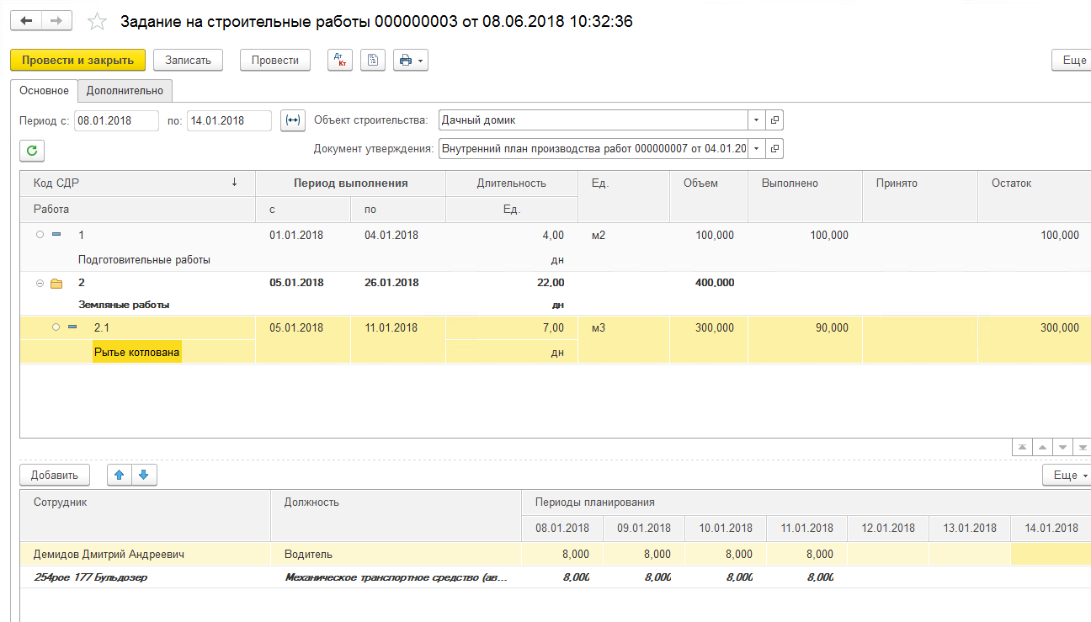
Как спланировать собственные ресурсы 1С:УНСФ?
На основе документа «Задание на строительные работы» организации выполняется назначение исполнителей на работы.

Slide 23
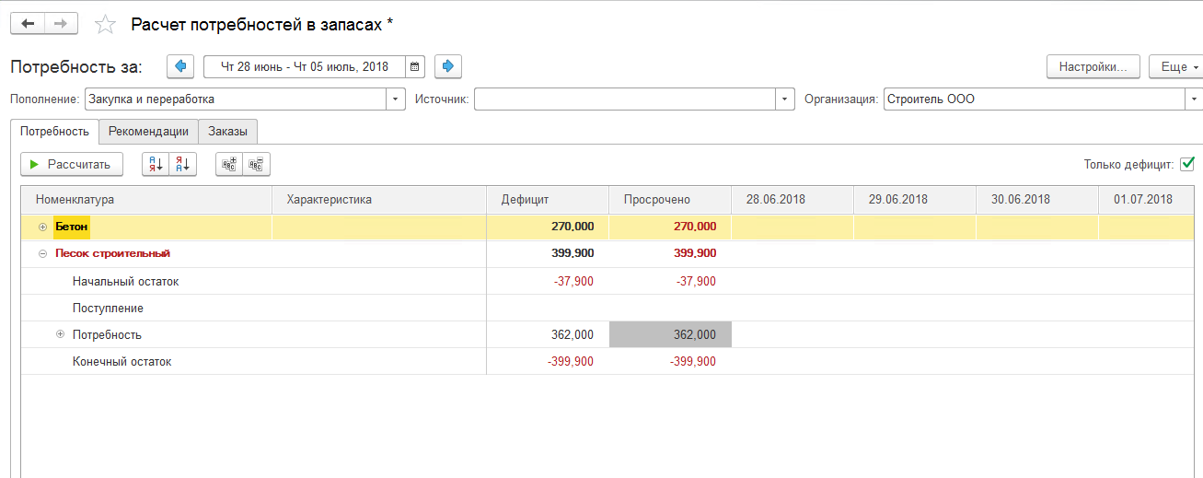
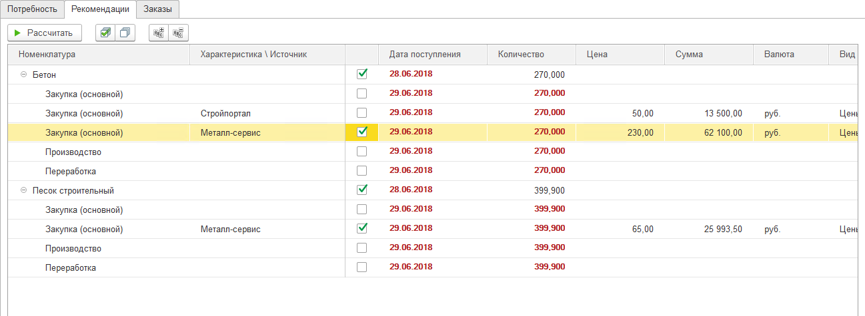
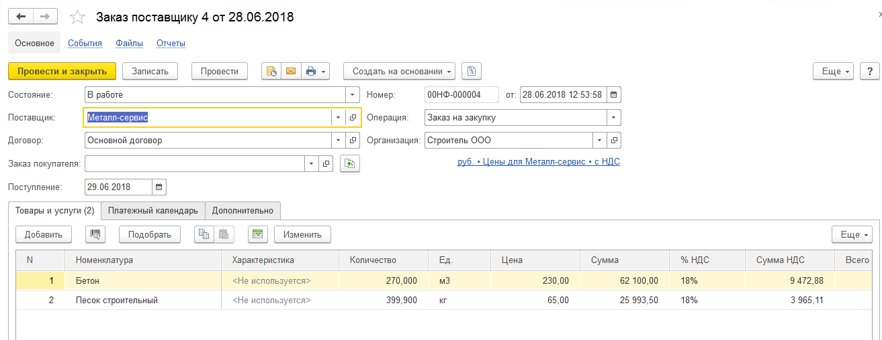
Как заказать материалы у поставщика в 1С:УНСФ?
На основе документа «План потребностей в ресурсах» и с учетом «Разделительной ведомости» организации выполняется расчет потребностей в запасах.
И формируются документы Заказ поставщику».

Slide 24
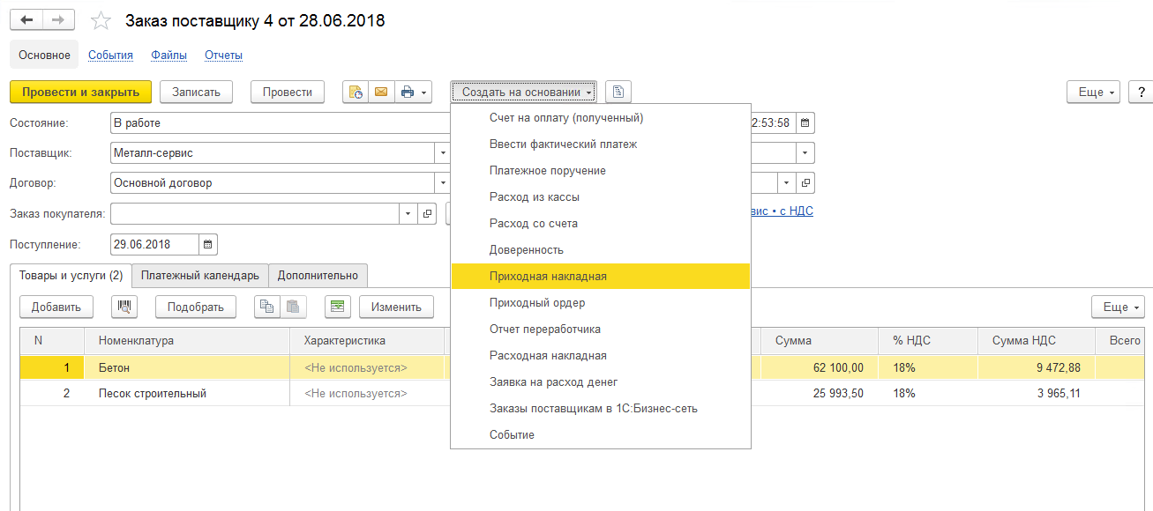
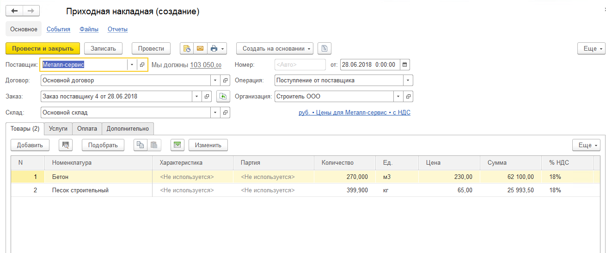
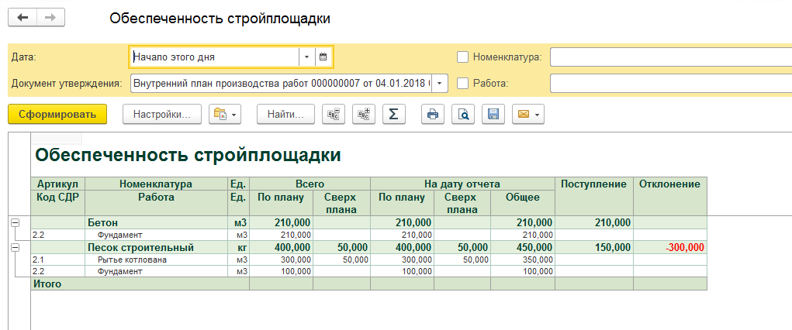
Как оприходовать материалы от поставщика на склад в 1С:УНСФ?
На основании ранее сформированных документов Заказ поставщику оформляется приходная накладная.
Обеспеченность объекта строительства материалами можно посмотреть в отчете.

Slide 25
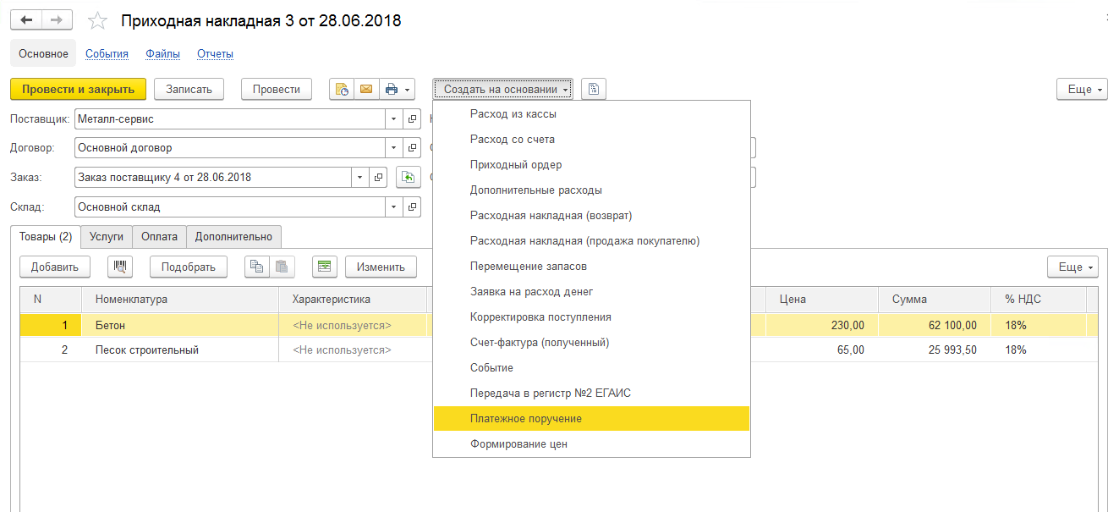
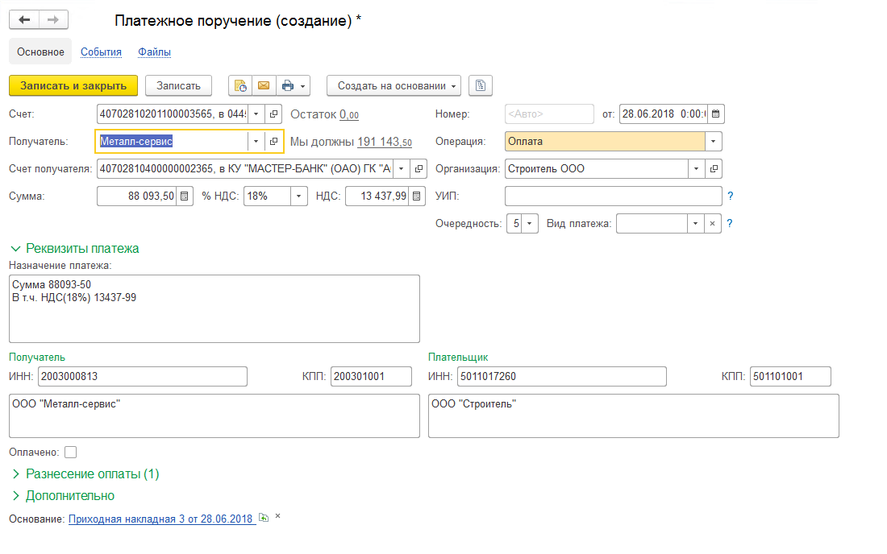
Как оплатить материалы поставщику в 1С:УНСФ?
На основании приходной накладной формируются платежные документы и производится оплата.

Slide 26
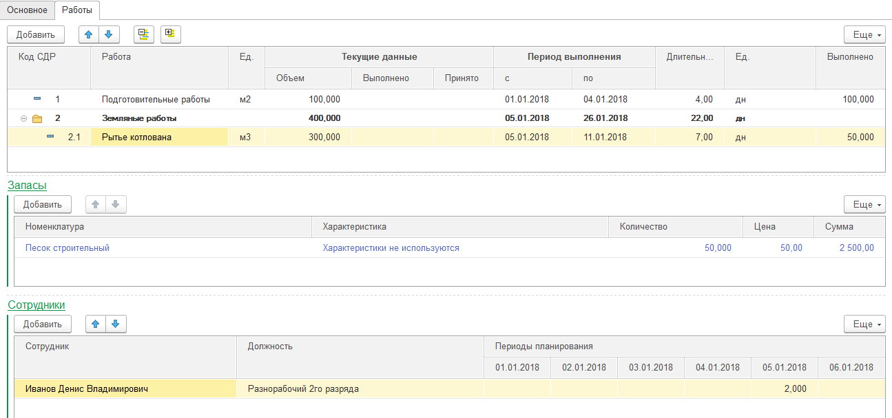
Как отразить факт выполнения работ, выполненных своими силами и силами субподрядчика в 1С:УНСФ?
Выполнение работ календарного плана регистрируется документом «Учет выполненных работ»,
При отражении работ, выполненных своими силами, происходит списание материалов и начисление сдельной заработной платы.

Slide 27
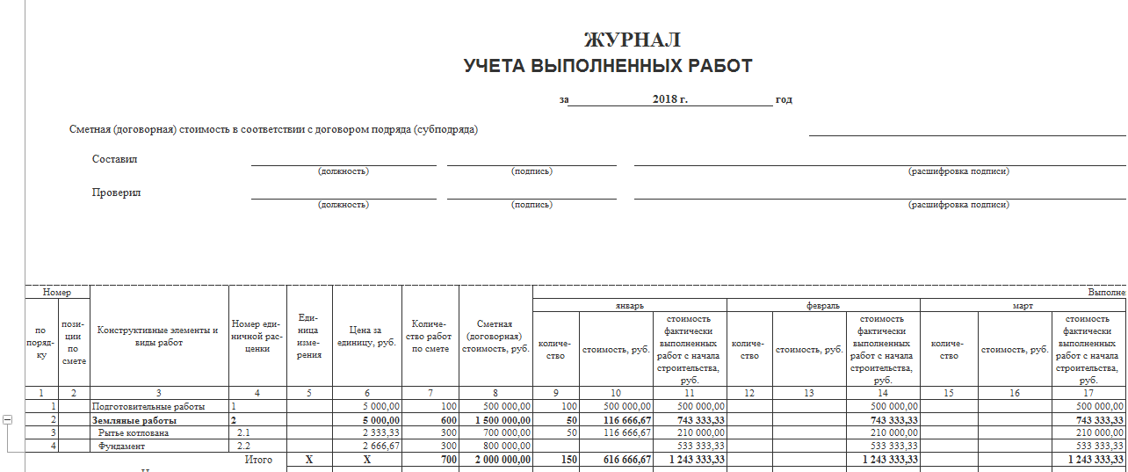
Как отразить факт выполнения работ, выполненных своими силами и силами субподрядчика в 1С:УНСФ?
При учете выполненных субподрядчиком работ указывается принятый объем.
Выполненные работы отражаются в журнале КС-6а.

Slide 28
Как отразить факт выполнения работ, выполненных своими силами и силами в 1С:УНСФ?
В системе отражается внутренняя приемка работ ПТО, которая регистрируется документом «Реализация строительных работ (внутренняя КС-2)».

Slide 29
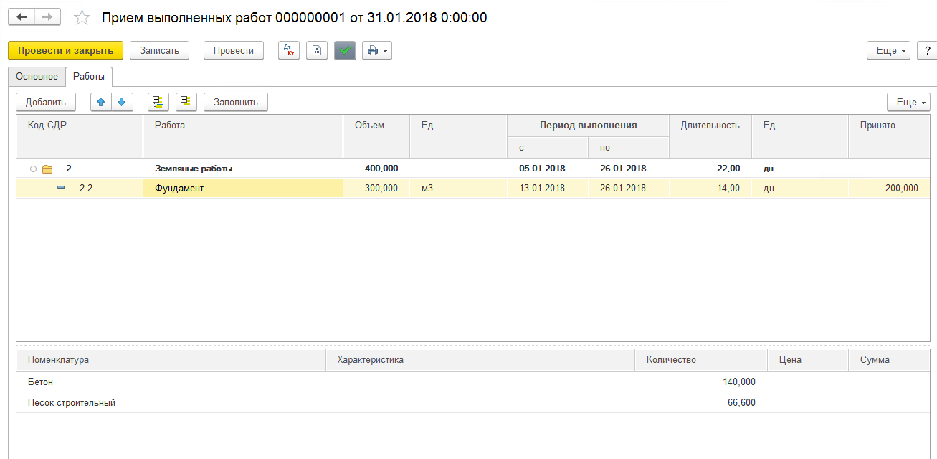
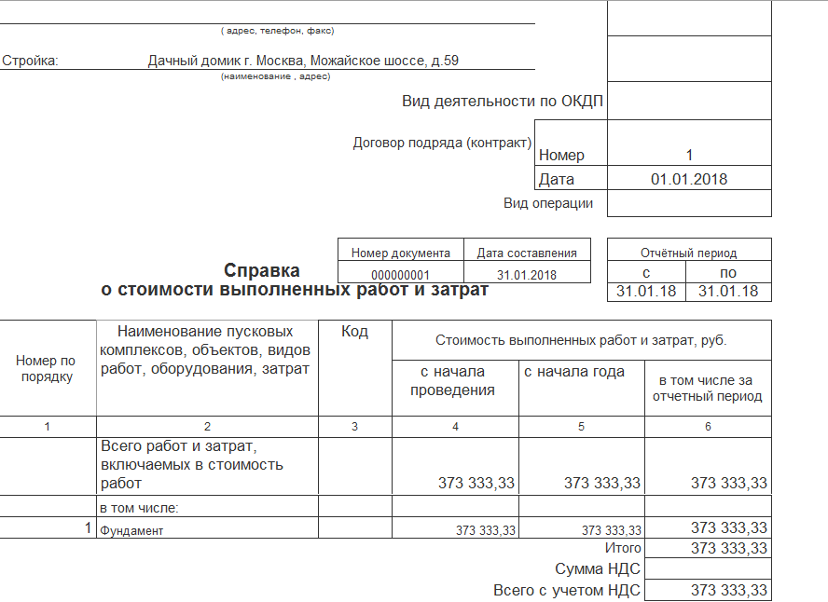
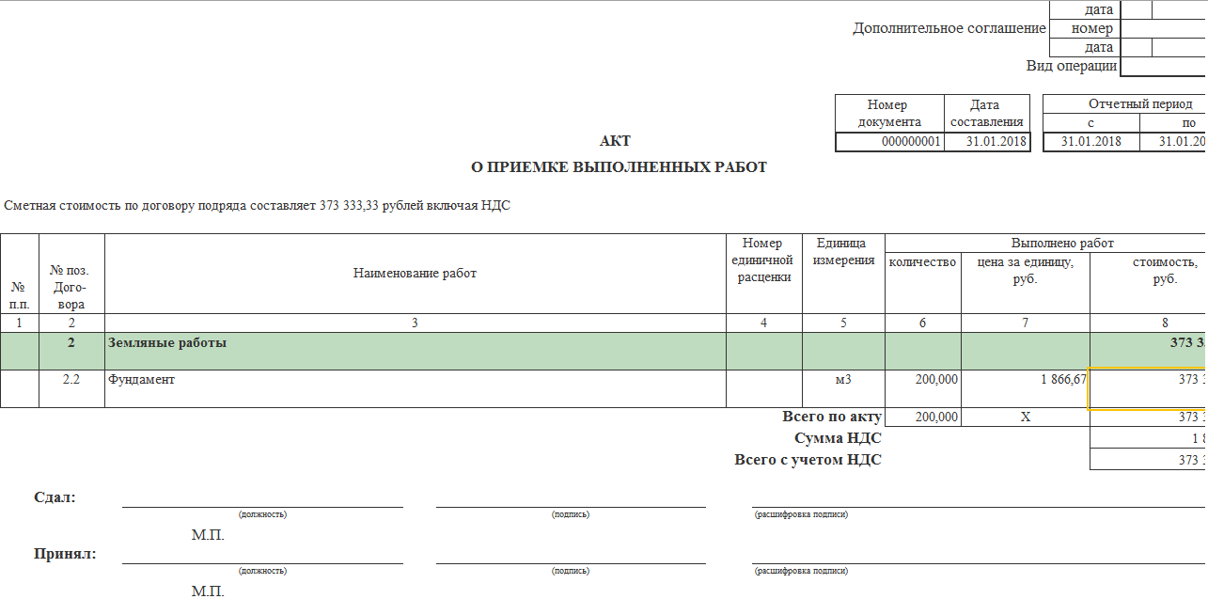
Как отразить факт выполнения работ, выполненных силами субподрядчика в 1С:УНСФ?
Приемка работ подрядчиков отражается документом «Прием выполненных работ». В документе выполняется списание материалов, переданных субподрядчику.

Slide 30
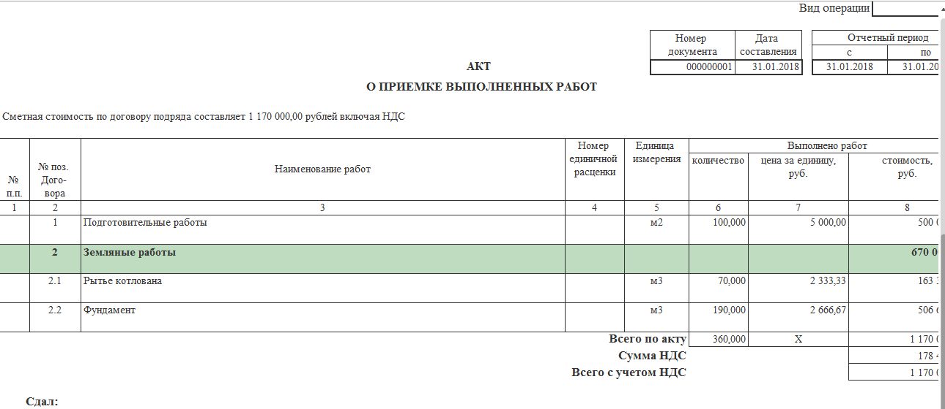
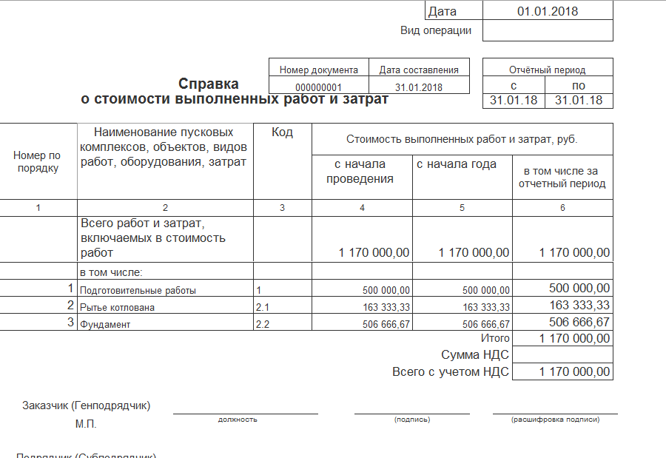
Как провести сдачу работ Заказчику на основании внутренней приемки работ (внутренняя КС-2) в 1С:УНСФ?
На основании внутренней КС-2 оформляется документ «Акт выполненных строительных работ (КС-2 внешняя)», которая формируется в разрезе работ внутреннего утвержденного плана производства работ, так и в соответствии с работами договора Заказчика.
Печатные формы документа КС-2, КС-3.

Slide 31
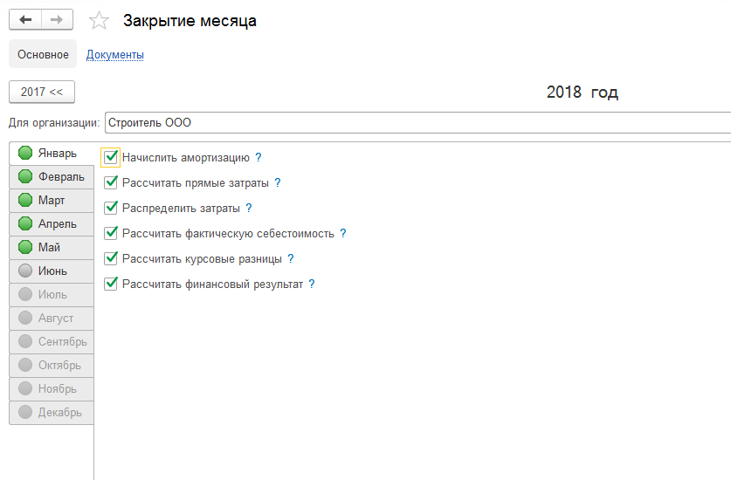
Как распределить затраты на объекты строительства в 1С:УНСФ?
Расчет себестоимости строительства и финансового результата выполняется регламентными операциями по закрытию месяца

Slide 32
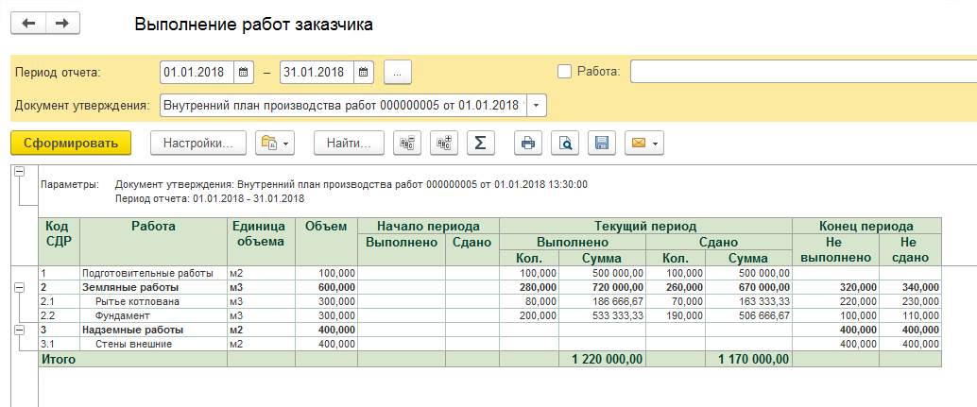
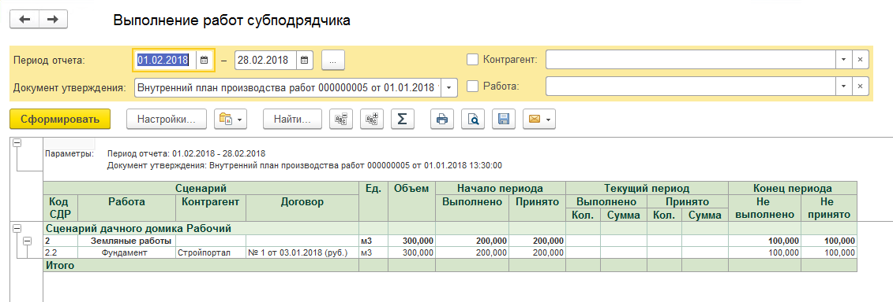
План-фактный анализ выполнения работ в 1С:УНСФ.
В системе разработан ряд отчетов для контроля выполнения, приемки и сдачи работ Заказчику:
План-фактный анализ выполнения работ Субподрядчиков
План-фактный анализ реализации работ Заказчикам

Slide 33
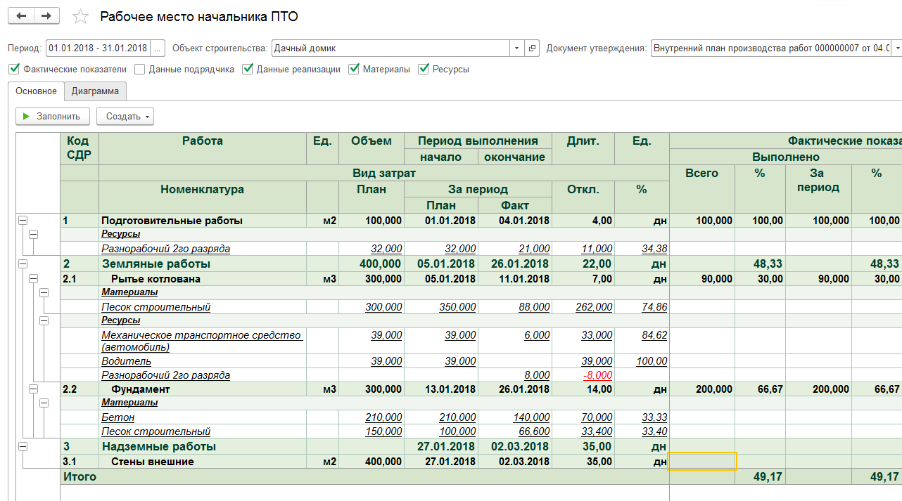
План-фактный анализ выполнения работ в 1С:УНСФ.
Рабочий стол начальника ПТО показывает всю информацию о состоянии работ на объекте строительства:
утвержденные планируемые сроки и объемы работ календарного плана-графика;
законтрактованные с Заказчиком работы, их стоимость и объемы, данные о сданных объемах и стоимости;
работы, переданные на субподряд – их стоимость, объемы, данные о принятых объемах и стоимость;
оперативные данные о выполненных объемах работ.

Slide 34
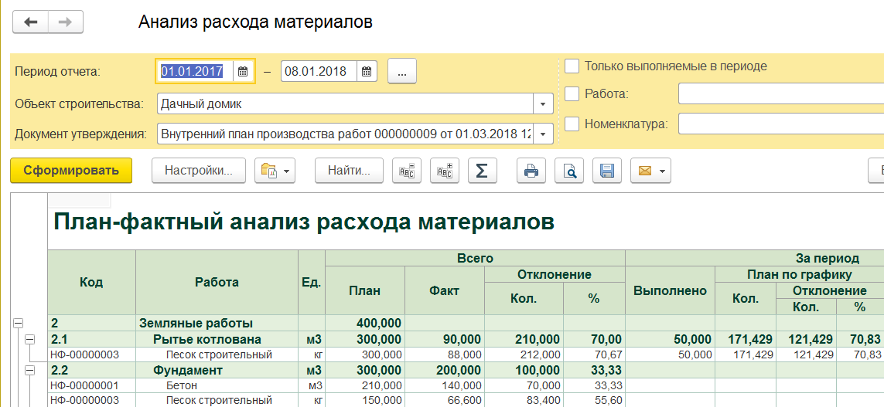
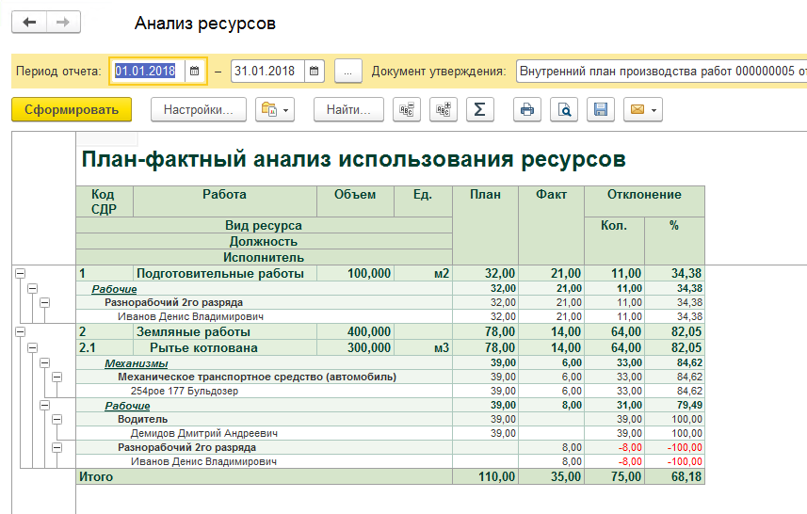
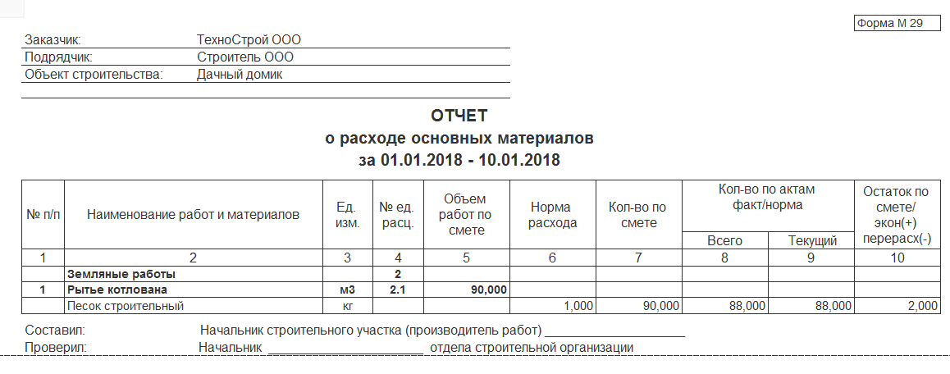
План-фактный анализ списания материалов
и использования ресурсов в 1С:УНСФ.
Для план-фактного анализа списания материалов и использования ресурсов формируются отчеты:
Анализ расхода материалов,
Анализ ресурсов,
М-29.

Slide 35
Консультации по продукту оказывает компания "1С-Рарус" с 10:00 до 19:00 по московскому времени, кроме суббот, воскресений и праздничных дней (по распорядку московских предприятий):
телефон линии консультаций +7(495)223-04-04;
адрес электронной почты: UNSF@rarus.ru;
система интернет - телефонии и обмена мгновенными сообщениями типа "Skype": 1CUNSF;
название сервиса в системе 1С-Коннект – ЛК 1С:Управление нашей строительной фирмой

